Slide 1


DEPARTAMENTO DE CIENCIAS DE LA VIDA Y LA AGRICULTURA
CARRERA DE INGENIERÍA EN BIOTECNOLOGÍA
TRABAJO DE TITULACIÓN PREVIO A LA OBTENCIÓN DEL TÍTULO DE INGENIERA EN BIOTECNOLOGÍA
TEMA: “DETERMINACIÓN DE LA PRESENCIA Y CARACTERIZACIÓN MOLECULAR DE Nosema sp. MEDIANTE PCR DÚPLEX EN ABEJAS SIN AGUIJÓN (HYMENOPTERA: MELIPONINI) DE LAS PROVINCIAS DE ORELLANA Y LOJA – ECUADOR”
AUTORA: GUAITA GAVILANES MARÍA GABRIELA
DIRECTOR: Dr. RON ROMÁN JORGE WASHINGTON Ph.D.
SANGOLQUÍ
2019

Slide 2





“Mejoramiento de la meliponicultura en Ecuador, a través de investigación científica aplicada, transferencia de tecnología y capacitación”
CVGP-0025-2017
Proyecto de sinergia

Slide 3
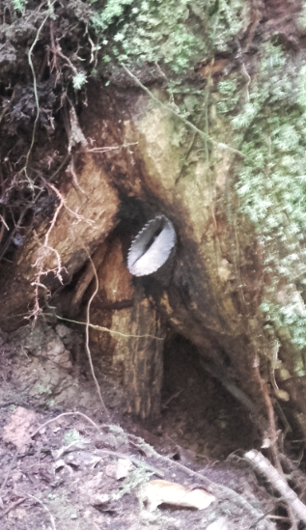
Introducción
Meliponicultura
Abejas sin aguijón
Figura 1. Nido silvestre ubicado en la provincia de Loja.
1
(Baquero & Stamatti, 2007; Nogueira Neto, 1997)

Slide 4
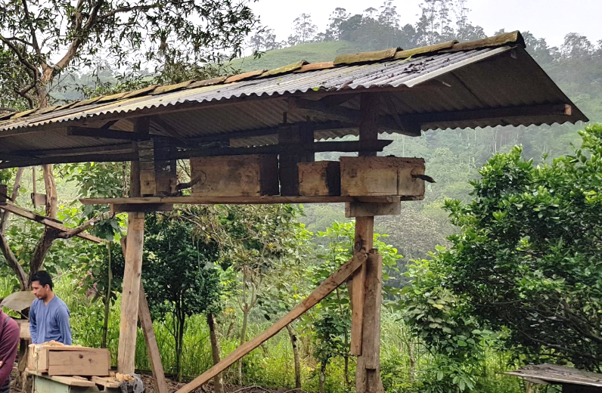
Introducción
Meliponicultura
Figura 2. Meliponario ubicado en la provincia de Loja.
2
(Baquero & Stamatti, 2007; Nogueira Neto, 1997)

Slide 5
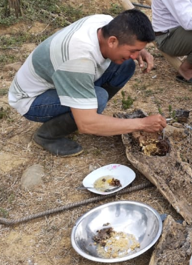

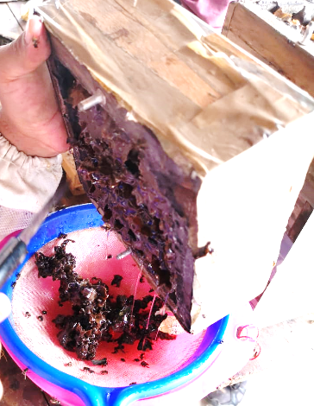
Introducción
Productos
A
Propiedades
medicinales
Crianza
Abejas sin aguijón
B
Miel
Cera
Figura 3. Extracción de miel y cera en meliponarios del Ecuador.
A. Miel y cera (Loja). B. Miel (Orellana)
3
(Ramírez et al., 2012; Baquero & Stamatti, 2007)

Slide 6
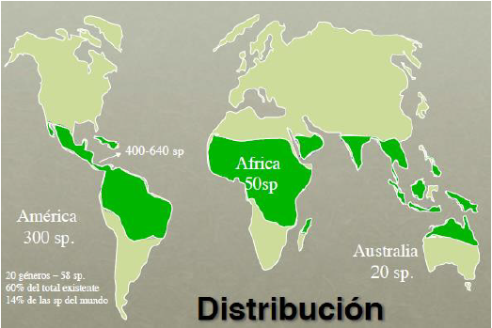
Introducción
Abejas sin aguijón
Figura 4. Áreas de distribución mundial de las abejas sin aguijón. Fuente: (Aguilar, 2013)
4
(Camargo & Pedro, 2013)

Slide 7

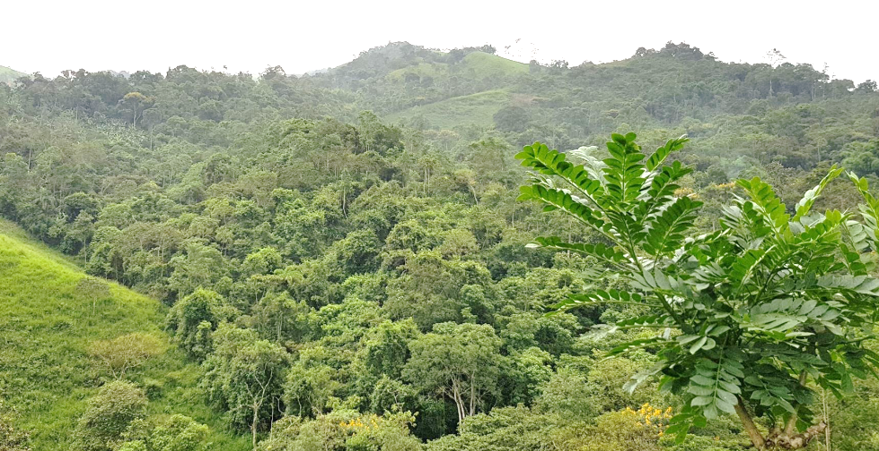




Introducción
Abejas sin aguijón
Polinizadores generalistas
60%
Figura 5 Flora de la provincia de Loja– Ecuador.
Enemigos naturales
Patógenos
Fóridos
Hormigas
Ácaros
Hongo microscópico
Género Nosema
5
(Hurtado Burillo, 2015; Nogueira Neto, 1997; Porrini et al., 2017)

Slide 8

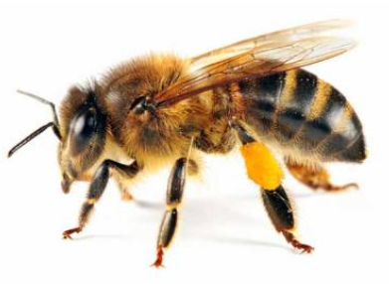
Introducción
Género Nosema
Microsporidios
Parásitos intracelulares obligados
Reino
Fungi
Figura 6. Espora de Nosema apis.
Fuente: (Fenoy, 2007)
Distribuidos
A nivel mundial
Hospederos
Vertebrados
Invertebrados
Abejas melíferas
6
(Sinpoo et al., 2018; Tsai et al., 2003)

Slide 9
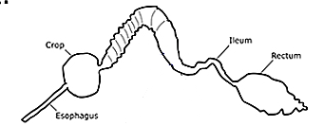
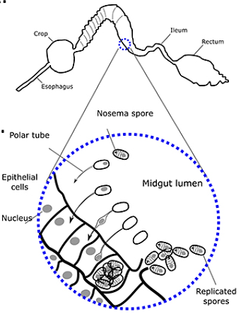

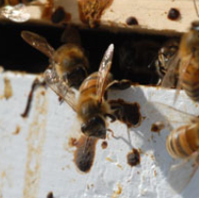
Introducción
Transmisión
Fecal - Oral
Intestino medio
Alimentos
Agua
Contaminada
Ciclo biológico
Nosema spp.
Hospedero
Hospedero
Infectan
Esporas
ambientales
Destructiva
Heces
7
(Higes et al., 2007; Higes et al., 2008; Joost, 2013)

Slide 10
Introducción
Nosemosis
Nosema
apis
Nosema
ceranae
Disentería
Diferentes Temperaturas
Disminuye población
Abejas melíferas
Afectación económica
Distribución
mundial
8
(Gómez-Moracho, 2015; Higes et al., 2008; Rangel et al., 2016; Dade, 2009)

Slide 11
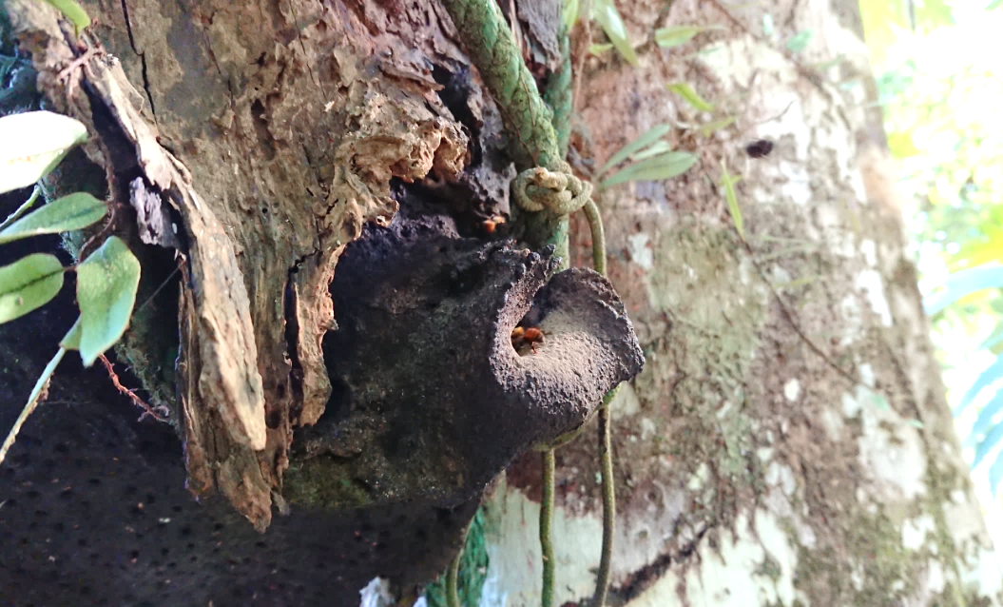
Justificación
Nosema spp.
Abejas sin aguijón
9
(Coloma, 1986; Ramírez, 2012; Arana, 2015; Vit, et al., 2015; García-Olivares, 2015; Ramírez, 2016)

Slide 12
Objetivo General
Objetivos
Determinar la presencia y caracterizar molecularmente Nosema sp. mediante PCR dúplex en abejas sin aguijón (Hymenoptera: Meliponini) de las provincias de Orellana y Loja – Ecuador.
10

Slide 13
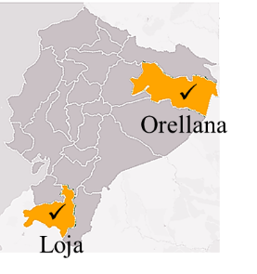


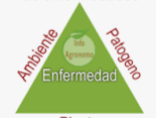
Objetivos Específicos
Objetivos
Determinar la prevalencia de Nosema sp. por provincia a nivel de meliponario y nido, a través de la aplicación de una PCR dúplex en abejas sin aguijón de las zonas de estudio.
Caracterizar Nosema sp. por medio de análisis moleculares y bioinformáticos en abejas sin aguijón.
Determinar los posibles factores de riesgo implicados en la introducción y/o mantenimiento de Nosema sp. en las zonas de estudio.
11

Slide 14
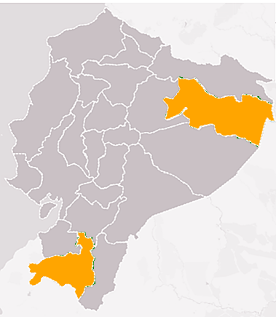
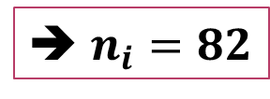
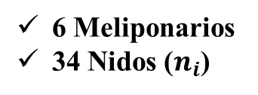
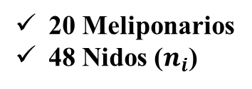
Materiales y Métodos
Zona de estudio
Periodo
Loja
Agosto 2018
Marzo 2019
6 Meliponarios
34 Nidos ($n_{i}$)
➔ $n_{i}=82$
Orellana
Abejas sin aguijón
Orellana
20 Meliponarios
48 Nidos ($n_{i}$)
Loja
12
Figura 8. Zonas de estudio. Provincias de Orellana y Loja – Ecuador.

Slide 15
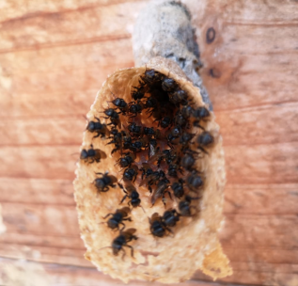
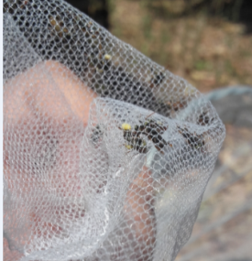
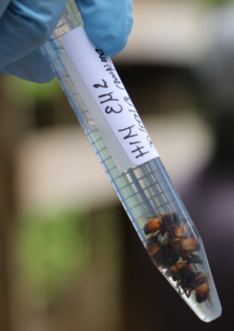
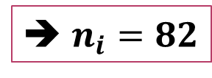

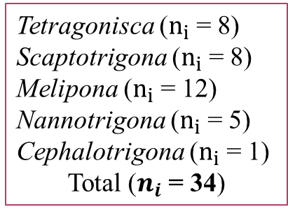
Materiales y Métodos
Colecta de muestras
Nido
Pool abejas
Géneros estudiados
A
B
➔ $n_{i}=82$
4 - 100
individuos
(Prado et al., 2018)
Tetragonisca ($n_{i}$ = 8)
Scaptotrigona ($n_{i}$ = 8)
Melipona ($n_{i}$ = 12)
Nannotrigona ($n_{i}$ = 5)
Cephalotrigona ($n_{i}$ = 1)
Total ($n_{i}$ = 34)
Almacenaje
Figura 9. Proceso de colecta de muestras. A. Entrada del nido, B. Abejas en la red entomológica, C. Abejas en etanol 70%.
C
Laboratorio de Biotecnología Animal - ESPE
N/I ($n_{i}$ = 48)
13

Slide 16


Materiales y Métodos
Extracción de ADN
PCR Dúplex
Muestra
(Sandoval Morejón, 2018)
[4 – 20]
Abdomen abejas
Subunidad mayor de
ARN polimerasa II
(RPB1)
Wizard® Genomic DNA Purification
Calidad - Integridad
Análisis filogenético
Análisis estadístico
Análisis BLAST
Prevalencia
Base datos GenBank
N.C. 95%
Árbol filogenético
Factor de riesgo
14

Slide 17
Hipótesis
Nosema sp. esta presente infectando abejas sin aguijón en las provincias de Orellana y Loja – Ecuador.
Hi
15

Slide 18
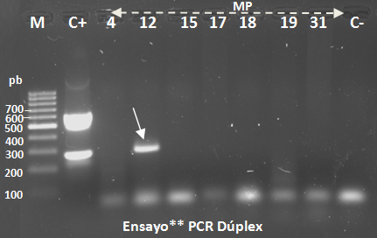
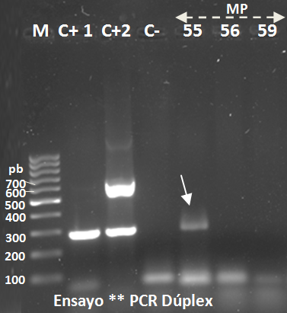
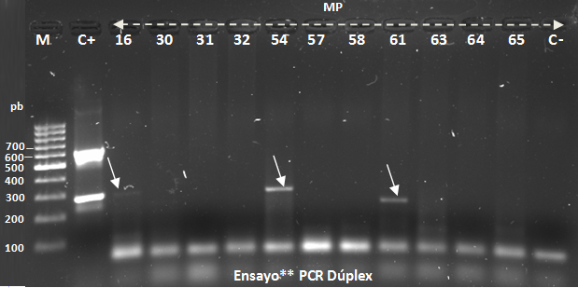
Resultados y Discusión
A
Análisis molecular
Fragmento amplificado
Nosema apis
297pb ≈ 300 pb
Nosema ceranae
662 pb
PCR
Dúplex
B
C
Figura 10. Electroforesis en gel de agarosa al 1.5% de productos de PCR dúplex. M: Marcador molecular de 100pb; C+: control positivo (N. apis y N. ceranae); MP: Muestras de ADN; C-: Control negativo. A. Muestras sospechosas: MP12. B. Muestras sospechosas: .MP55 C. Muestras sospechosas: MP 16, 54, 61.
16
(Gisder 2013; Sandoval Morejón, 2018)

Slide 19
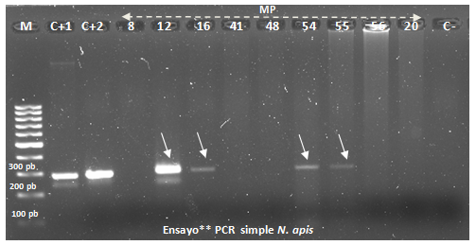
Resultados y Discusión
Análisis molecular
PCR
convencional
Nosema apis
Fragmento amplificado
297pb ≈ 300 pb
Figura 11. Electroforesis en gel de agarosa al 1,5% de productos de PCR convencional de N. apis. M: Marcador molecular de 100pb; C+1 y C+2: control positivo (N. apis); MP: Muestras de ADN;C-: Control negativo
PCR convencional se confirmó la presencia de Nosema apis en las muestras MP: 12, 16, 54 y 55 de abejas sin aguijón.
17

Slide 20
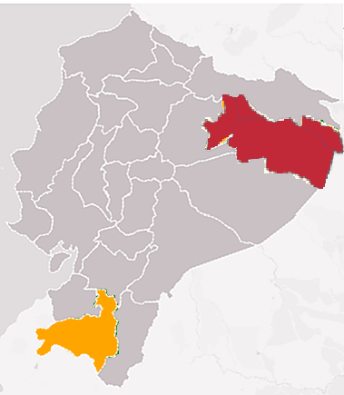
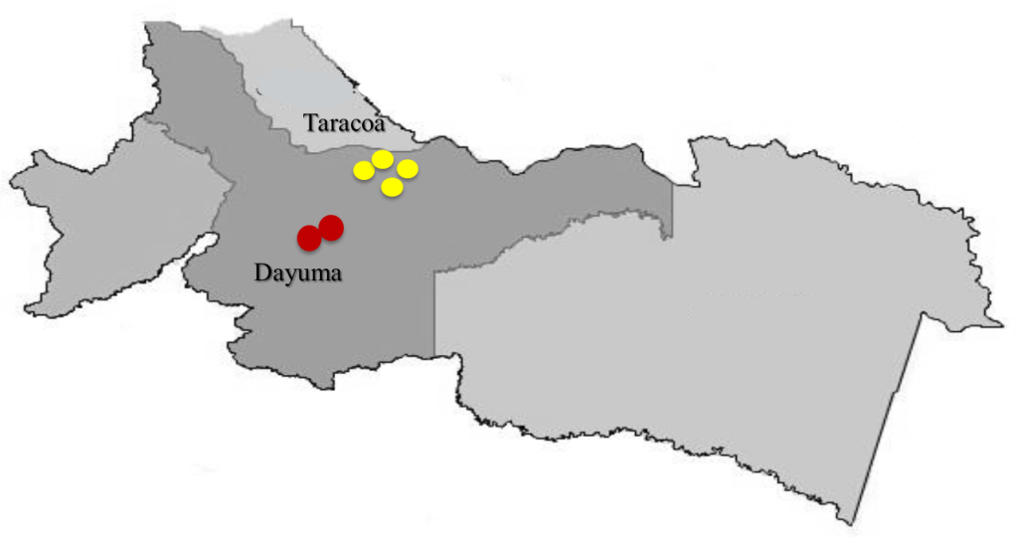
Resultados y Discusión
Prevalencia por provincia
Nosema apis
➔ Abejas sin aguijón
Tabla 1. Prevalencia general de Nosema spp. determinada en abejas sin aguijón.
No se detectó
Nosema ceranae
➔ Abejas sin aguijón
18
Figura 12.Distribución de meliponarios en el cantón Francisco de Orellana, Ecuador.
(Porrini et al., 2017)

Slide 21
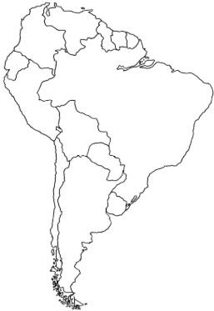
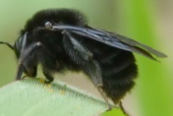
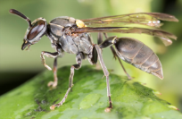
Resultados y Discusión
Nosema
Colombia
Argentina
Uruguay
Bombus atratus
Argentina
Polybia scutellaris
Formas
interacción
América del Sur
19
(Graystock, 2015; Gamboa, 2015; Porrini et al., 2017; Colla et al., 2006)

Slide 22
Resultados y Discusión
Prevalencia por género
Tabla 2. Comparación de la prevalencia de Nosema spp. en varios géneros de abejas sin aguijón de Ecuador, Argentina y Brasil.
América del Sur analiza más de cinco géneros conocidos y 48 N/I.
Contribuyen con información sobre Nosema apis presente en géneros Tetragonisca y Scaptotrigona.
20

Slide 23
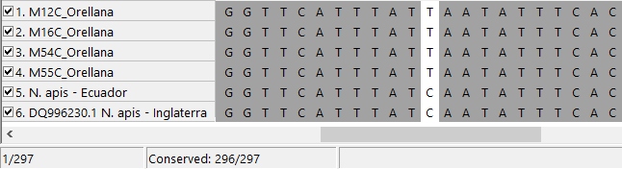

Resultados y Discusión
Análisis filogenético
Análisis por BLAST
Correspondencia ➔ Nosema apis (99.66%)
Región altamente conservada
Figura 13. Alineamiento múltiple de las secuencias del fragmento (297 pb) del gen RPB1.
Variación de nucleótidos de Nosema spp. en diferentes hospederos.
21
(Chen et al., 2009)

Slide 24
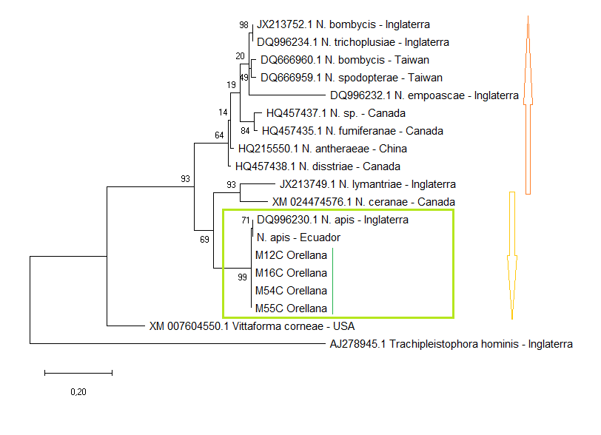
Resultados y Discusión
Análisis filogenético
Gen RPB1
Método evolución MV
Modelo kimura 2P
1000 repeticiones
Correspondencia de las 4 muestras del estudio con Nosema apis
Figura 14. Árbol filogenético de Nosema spp. basado en un fragmento del gen RPB1.
Análisis de MV. Outgroup es Trachipleistophora hominis. Bootstrap se ubican en las ramas del árbol.
22

Slide 25
Resultados y Discusión
Factores de riesgo
Tabla 3. Variables de análisis como posibles factores de riesgo implicados en la presencia de Nosema spp.
Análisis de regresión
Variables
p valor < 0.05
23

Slide 26
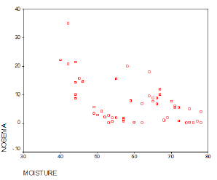
Resultados y Discusión
Factores de riesgo
Humedad
Hr 80%
Hr 90%
Hr 70%
Humedad influye en la presencia de Nosema spp.
24
(INAMHI, 2017; Fenoy 2007; Ozgor & Keskin, 2015)

Slide 27
Resultados y Discusión
Factores de riesgo
Género
Scaptotrigona y Tetragonisca
Susceptibles a Nosema apis
25

Slide 28

Conclusiones
Por primera vez, se detectó el microsporidio Nosema apis en las abejas sin aguijón de los géneros Tetragonisca y Scaptotrigona de Ecuador. Con una prevalencia en Orellana del 11.72% en nidos y un 33.33% en meliponarios.
El análisis filogenético basado en la secuencia del gen RPB1 (297 pb) confirmó la correspondencia de las muestras positivas del estudio con Nosema apis de abejas melíferas, al ubicar todas las secuencias en un mismo clado (bootstrap 99%).
Los posibles factores de riesgo para la aparición de N. apis en abejas sin aguijón fueron la humedad y los géneros estudiados.
26

Slide 29
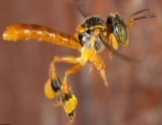
Recomendaciones
Estudio de Nosema spp. con el análisis de muestras de abejas sin aguijón de otros cantones de la provincia de Loja y provincias aledañas.
Estudio de Nosema spp. en abejas melíferas de las provincias de Orellana y Loja, para comprender la epidemiología de Nosema spp. entre ambos grupos.
27

Slide 30


Agradecimientos
Colaboradores científicos
Dr. Jorge Ron Román, Ph.D.
Carrera de Ingeniería Agropecuaria
IASA I - ESPE
Lcda. Sarah Martín Solano, Ph.D.
Carrera de Ingeniería en Biotecnología
Matriz Sangolquí – ESPE
Dra. María Augusta Chávez, M.Sc.
Carrera de Ingeniería en Biotecnología
Matriz Sangolquí – ESPE
Dr. Claude Saegerman, Ph. D.
Université de Liège
Ing. Dayana Sandoval e Ing. Cristina Cholota
Técnicos del Laboratorio de Biotecnología Animal
Tesistas y Técnicos 2018 - 2019
Laboratorio de Inmunología y Virología - ESPE
Tesistas y Pasantes 2018 - 2019
Laboratorio de Biotecnología Animal - ESPE
¡Amigos!

Slide 31
Gracias

